Slide 1


Slide 2

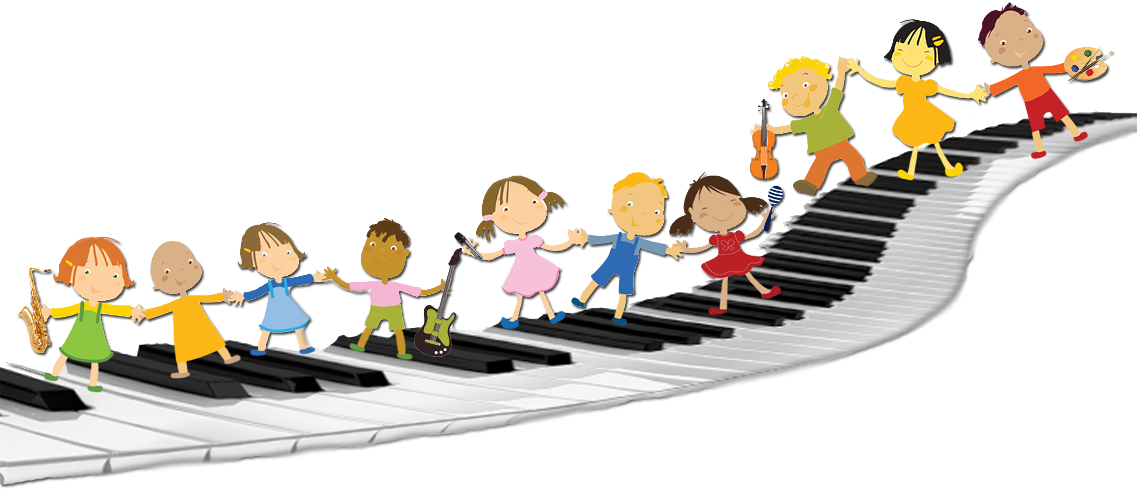
Одной из главных задач ФГОС является сохранение и поддержка индивидуальности ребёнка, развитие его способностей и творческого потенциала.

Slide 3

Цель кружка – помочь детям активно войти в мир музыки, под воздействием которой дети способны раскрыть свои музыкально - творческие способности.
Задачи:
расширять кругозор детей через знакомство с музыкальной культурой и музыкальными инструментами;
формировать музыкальные способности: чувство ритма, звуковысотный и тембровый слух;
знакомить детей с приемами игры на детских музыкальных инструментах:
развивать творческую активность;
приобщать к инструментальной музыке и самостоятельному осмысленному музицированию;
развивать чувство ансамбля, слаженность звучания оркестра;
воспитывать целеустремленность, ответственность, дисциплинированность.

Slide 4
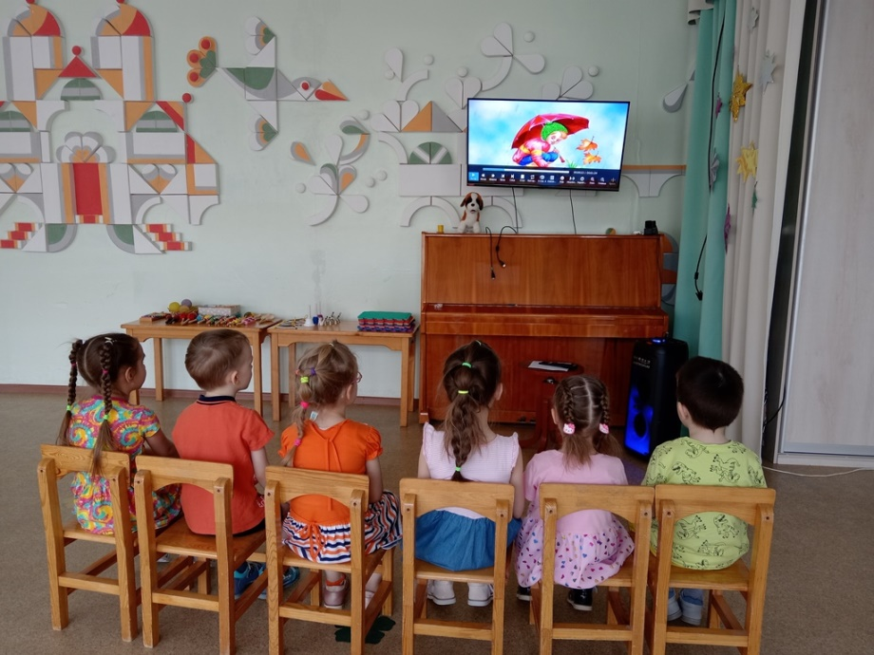
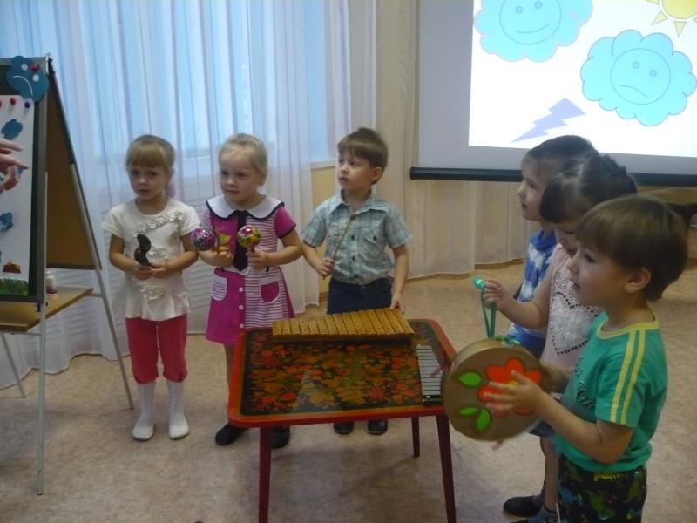
В структуру занятия входит:
приветствие;
ознакомление с музыкально – теоретическими знаниями, новыми произведениями;
игры-упражнения;
совершенствование отдельных партий и разучивание произведений;
повторение и совершенствование выразительного исполнения уже знакомых произведений;
музыкальные игры.

